Slide 1
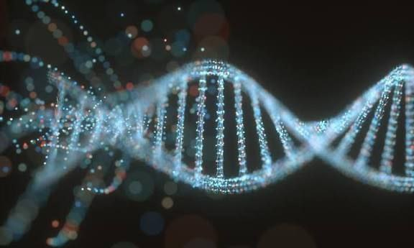
L’impacte des transfères horizontaux sur l’ évolution des génomes bactériens
présenté par :
Cherouana abir
Gat imene

Slide 2
2.Definition
3.Les mécanismes du TGH
4.Le role du TGH dans la résistance microbienne
5.Un exemple Escherichia coli
1.Introduction
table des matières

Slide 3

Introduction:
Les génomes bactériens sont des entités dynamiques, constamment remodelées par divers mécanismes évolutifs. Parmi eux, le transfert horizontal de gènes (THG) se distingue comme une force motrice majeure, permettant aux bactéries d'acquérir rapidement de nouvelles fonctions. Cette présentation explorera l'influence profonde du THG sur l'évolution, la diversité et l'adaptation des populations bactériennes.

Slide 4

Qu'est-ce que le transfert horizontal de gènes (THG) ?:
Le transfert horizontal de gènes (THG), également appelé transfert lateral de gènes, est un processus par lequel un organisme acquiert du matériel génétique d'un autre organisme sans être sa descendance. Contrairement à la transmission verticale de gènes, qui se produit de parent à progéniture, le THG permet l'échange de gènes entre des bactéries de la même espèce ou d'espèces différentes. Ce phénomène a des implications considérables pour l'évolution bactérienne, leur permettant de s'adapter rapidement à de nouveaux défis environnementaux.

Slide 5
Les mécanismes du THG : Transformation, Conjugaison, Transduction:
Transformation
La transformation est l'absorption directe d'ADN nu de l'environnement par une cellule bactérienne compétente, et son intégration dans le génome.
Conjugaison
La conjugaison implique le transfert d'ADN, souvent sous forme de plasmides, d'une bactérie donneuse à une bactérie receveuse via un contact direct, généralement par un pilus sexuel.
Transduction
La transduction est le transfert d'ADN bactérien d'une cellule à une autre via des bactériophages (virus bactériens) qui agissent comme vecteurs.
Ces trois mécanismes sont cruciaux pour la dissémination des gènes au sein des populations bactériennes, favorisant ainsi leur évolution rapide et leur adaptation.

Slide 6
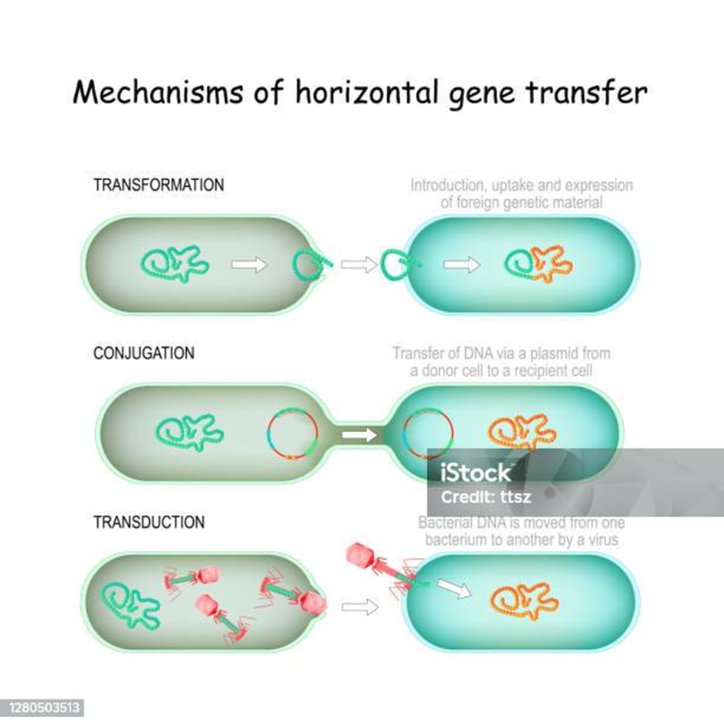

Slide 7
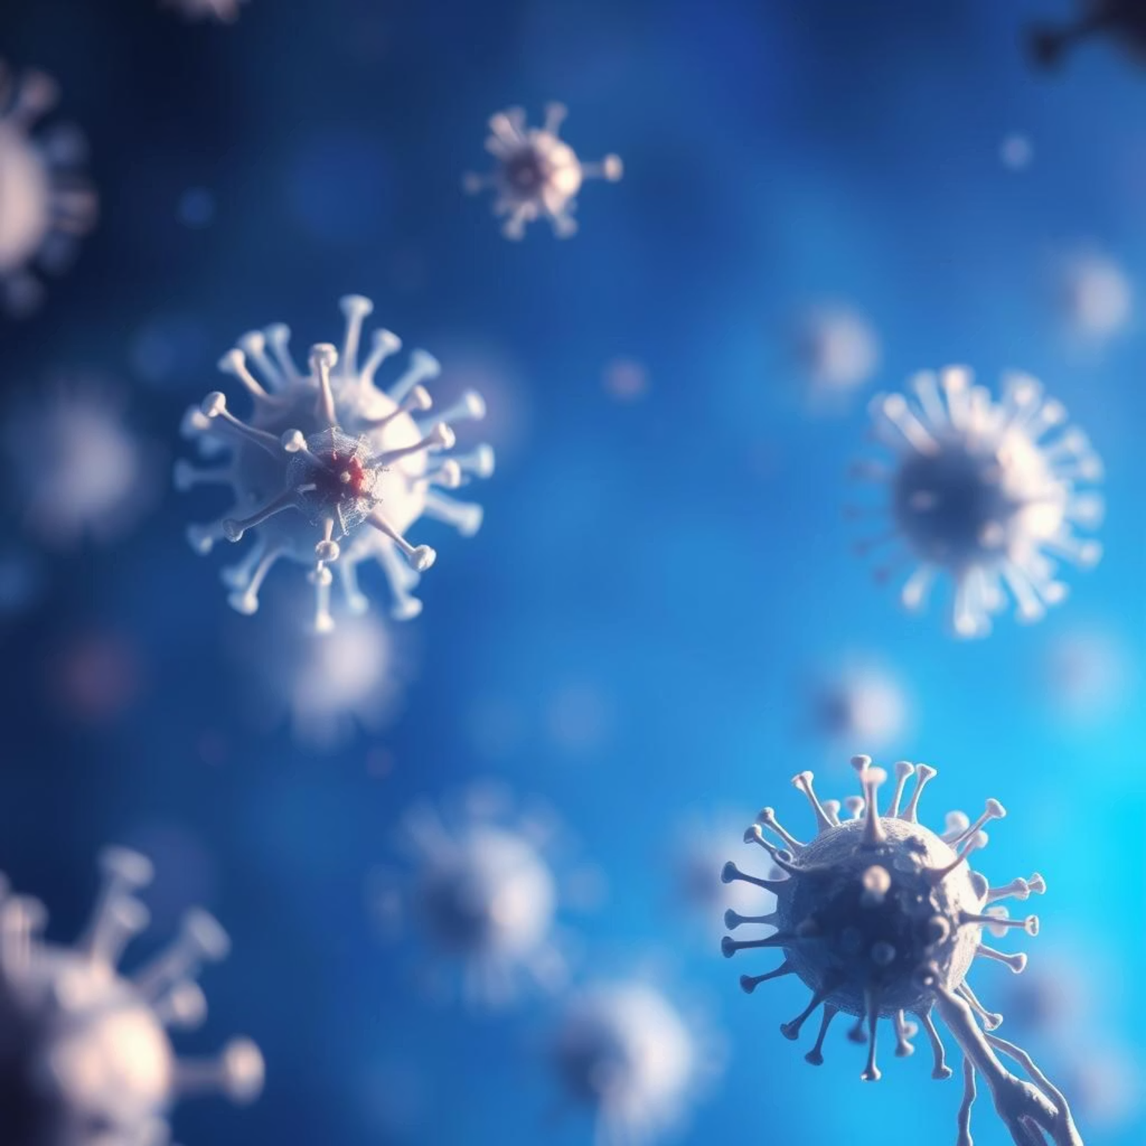
Rôle du THG dans l'acquisition de gènes de résistance aux antibiotiques:
Le THG est un facteur majeur dans la propagation rapide de la résistance aux antibiotiques. Les gènes conférant une résistance peuvent être transférés entre différentes espèces bactériennes, créant ainsi des "superbactéries" résistantes à plusieurs classes d'antibiotiques.
Acquisition rapide de nouvelles résistances.
Propagation entre espèces bactériennes diverses
Menace croissante pour la santé publique mondiale

Slide 8
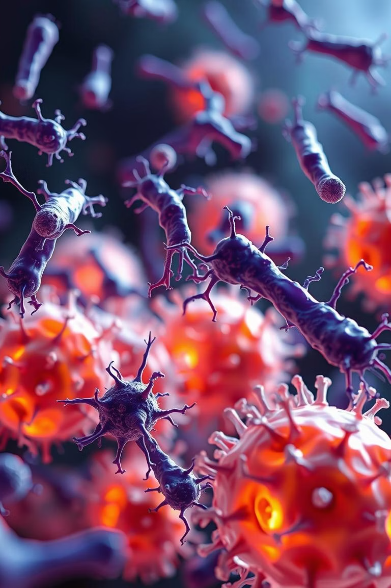
Impact du THG sur la pathogénicité bactérienne:
Le THG ne se limite pas à la résistance aux antibiotiques ; il joue également un rôle prépondérant dans l'évolution de la pathogénicité bactérienne. Les bactéries peuvent acquérir des "îlots de pathogénicité" entiers, qui sont des segments d'ADN contenant des gènes codant pour des facteurs de virulence tels que des toxines, des adhésines ou des systèmes de sécrétion. Ces acquisitions transforment des bactéries inoffensives en agents pathogènes virulents, capables de causer des maladies graves chez l'homme, les animaux et les plantes. L'étude du THG est donc essentielle pour comprendre et contrer l'émergence de nouvelles souches pathogènes.

Slide 9
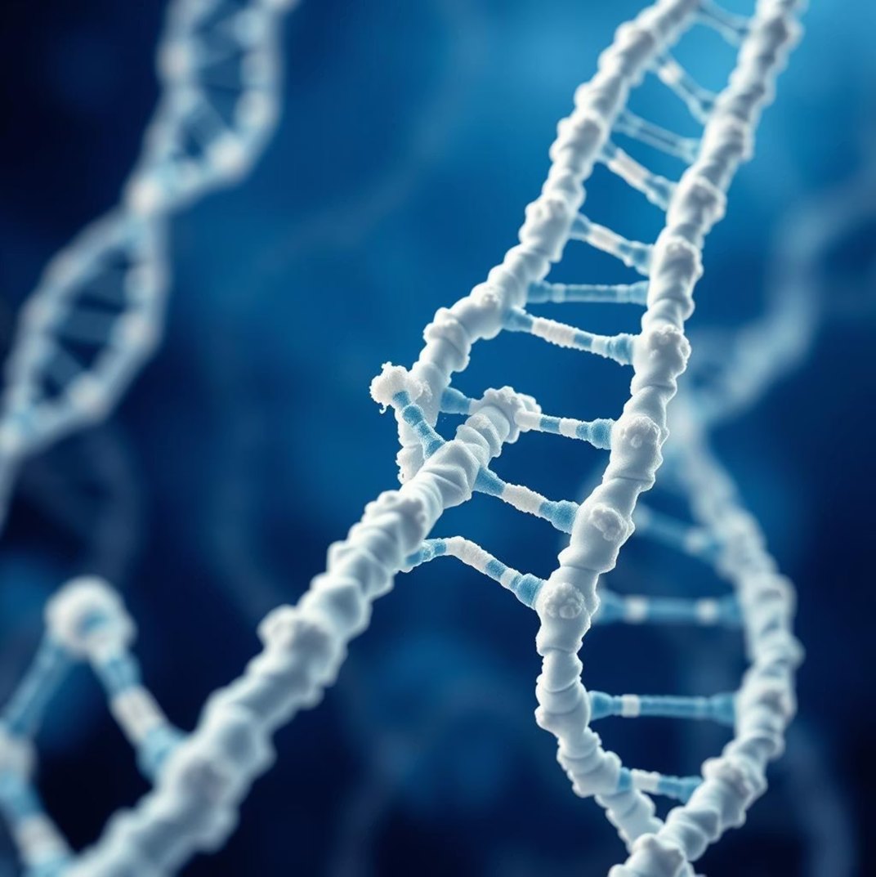
Conséquences pratiques:
La dissémination de gènes de résistance aux antibiotiques via THG pose un défi majeur en santé humaine, illustrant l'impact concret sur l'évolution bactérienne pathogène. Ces transferts, fréquents chez les procaryotes, ont modelé leurs génomes sur des échelles de temps courtes.

Slide 10
Exemple:
Mécanismes chez E. coli:
Escherichia coli illustre parfaitement l'impact des transferts horizontaux de gènes (THG) sur l'évolution de son génome, en acquérant rapidement des gènes de résistance aux antibiotiques via conjugaison, transformation ou transduction. Ces transferts, plus fréquents que les mutations, accélèrent son adaptation aux environnements hostiles comme les hôpitaux.
La conjugaison domine chez E. coli, où des plasmides comme le facteur F (épisome intégrable au génome) transfèrent des gènes par contact cellulaire via des pli. La transduction par bactériophages et la transformation d'ADN libre complètent ces voies, intégrant de l'ADN étranger grâce à l'universalité bactérienne.

Slide 11
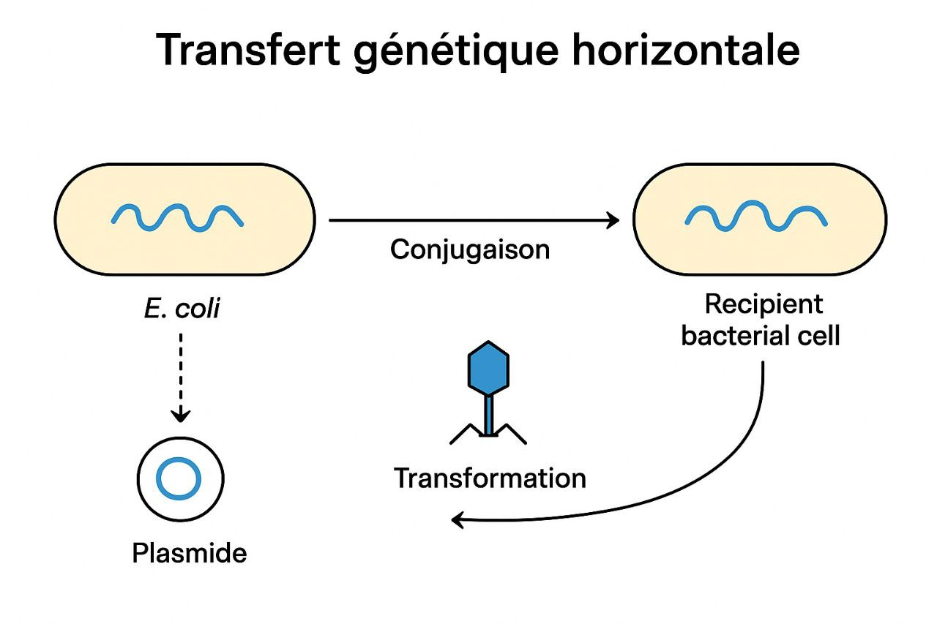
Impacts sur le génome:
Les THG enrichissent le génome d'E. Coli en gènes de virulence et de résistance (ex. : 80% des résistances acquises ainsi), favorisant la formation de souches multi résistantes pathogènes. Ils complexifient le génome, diversifient les populations et brouillent les phylogénies classiques par échanges inter-espèces.​

Slide 12
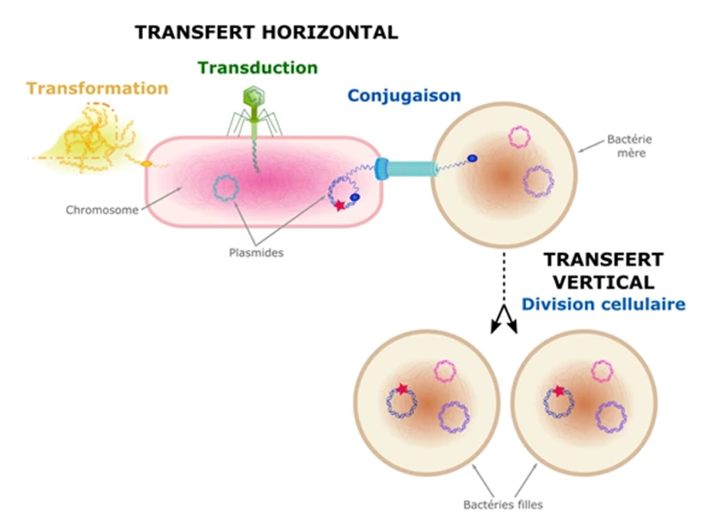
Conséquences évolutives et pratiques:
Chez E. coli, les THG propagent des traits adaptatifs sur des échelles de temps courtes, boostant sa survie et sa pathogénicité humaine. Ce processus pose un défi majeur en santé publique via l‘antibiorésistance.

Slide 13
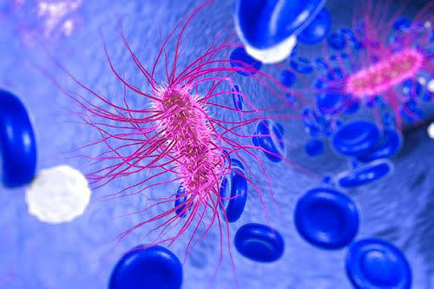
Chez Escherichia coli, les transferts horizontaux de gènes (THG) ont principalement modifié son génome via la conjugaison, la transformation et la transduction, intégrant des plasmides et fragments d'ADN codant pour la résistance aux antibiotiques et la virulence. Ces mécanismes ont enrichi son pan-génome en gènes accessoires, accélérant son adaptation pathogène.

Slide 14
Conjugaison
La conjugaison, voie dominante, transfère des plasmides comme le F via des pili, intégrant des gènes de résistance (ex. : bêta-lactases) dans le génome d'E. Coli, formant des souches multi résistantes. Ce processus s'observe fréquemment en milieu clinique, propageant rapidement ces traits.
Transformation
E. coli absorbe de l'ADN libre issu de bactéries lysées, l'intégrant par recombinaison homologue, modifiant ainsi son génotype pour acquérir des compétences métaboliques ou résistances. Ce mécanisme, activé en conditions de compétence, contribue à la diversité génomique intra-espèce.
Transduction
Les bactériophages comme λ transportent accidentellement de l'ADN bactérien d'une cellule à une autre, insérant des gènes de virulence ou résistance dans le génome récepteur d'E. Coli via cycles lysogènes. Cela favorise des échanges inter-espèces, complexifiant la phylogénie.

Slide 15
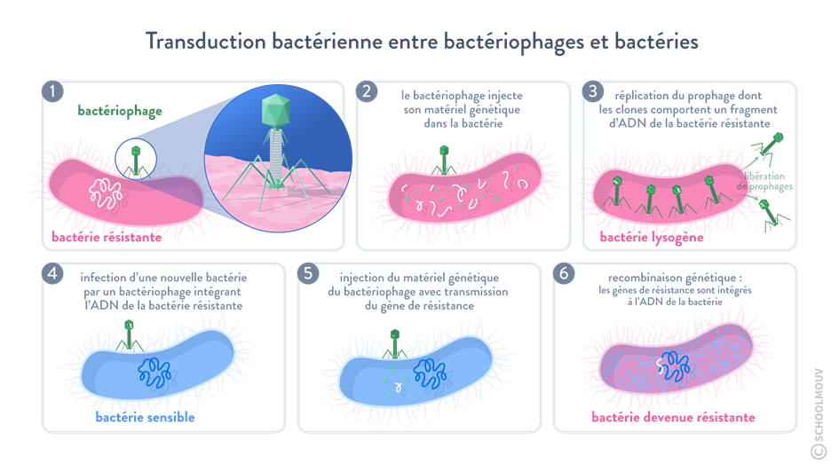

Slide 16
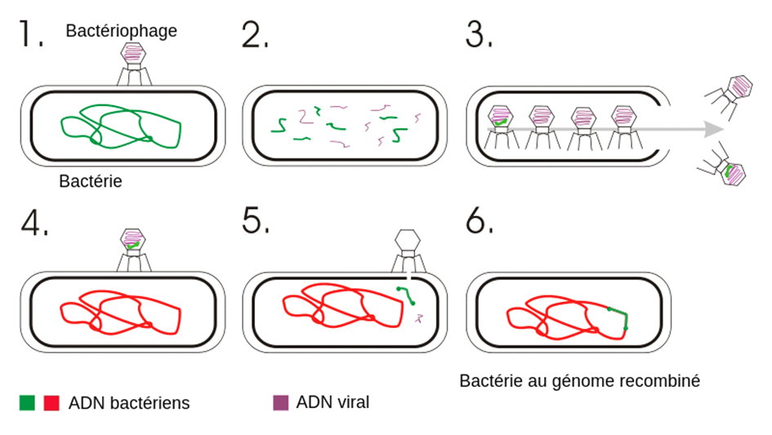

Slide 17
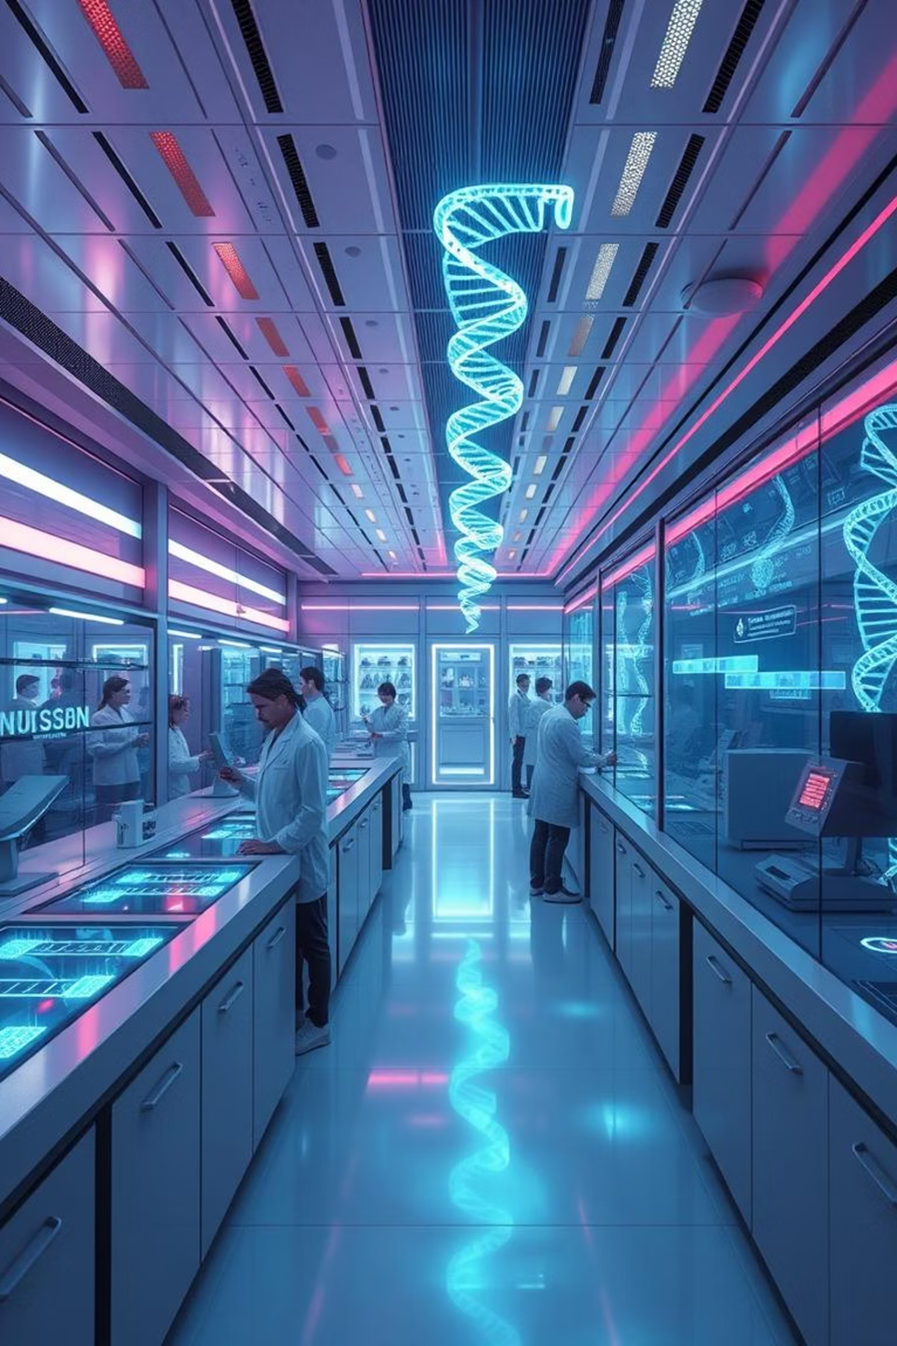
Conclusion:
Le transfert horizontal de gènes est un pilier de l'évolution bactérienne, offrant une incroyable plasticité et une capacité d'adaptation sans précédent. En façonnant l'architecture génomique et en permettant l'acquisition rapide de nouvelles fonctions, le THG joue un rôle central dans des phénomènes allant de la résistance aux antibiotiques à l'adaptation écologique. Les défis futurs incluent une meilleure quantification des événements de THG, l'intégration de données multiomiques pour une compréhension plus fine de ses mécanismes régulatoires, et l'exploitation de cette connaissance pour des applications biotechnologiques et médicales. Le THG reste un domaine de recherche dynamique et essentiel pour percer les secrets de l'adaptabilité microbienne.

Slide 18
les références bibliographiques:
1. Ochman, H., Lawrence, J. G., & Groisman, E. A. (2000).Lateral gene transfer and the nature of bacterial innovation.Nature, 405, 299–304.
2. Thomas, C. M., & Nielsen, K. M. (2005).Mechanisms of, and barriers to, horizontal gene transfer between bacteria.Nature Reviews Microbiology, 3, 711–721.
3. Frost, L. S., Leplae, R., Summers, A. O., & Toussaint, A. (2005).Mobile genetic éléments: the agents of open source evolution.Nature Reviews Microbiology, 3, 722–732.
4. Soucy, S. M., Huang, J., & Gogarten, J. P. (2015).Horizontal gene transfer: building the web of life.Nature Reviews Genetics, 16, 472–482.
5. Madigan, M. T., Bender, K. S., Buckley, D. H., Sattley, W. M., & Stahl, D. A.Brock Biology of Microorganisms.Pearson Education.
6. Prescott, L. M., Harley, J. P., & Klein, D. A.Microbiologie.De Boeck Université.
7. Davies, J., & Davies, D. (2010).Origins and evolution of antibiotic resistance.Microbiology and Molecular Biology Reviews, 74, 417–433.

